Slide 1






Prova
Nom i cognoms
Data
1. Calcula estes restes de nombres mixtos (1 punt).
5
6
1
6
7
8
5
8
__
2
__
__
__
4
-
=
6
-
4
=
2. Expressa com a nombre mixt estes restes (1 punt).
3
6
5
6
1
4
3
4
__
__
__
1
__
5
-
2
=
4
-
=
3. Escriu les fraccions com a múltiples de les fraccions unitàries (1 punt).
4. Representa les fraccions que s’indiquen en cada cas (1 punt).
1
7
1
6
3 de la fracció unitària
__
1 de la fracció unitària
__
5. Calcula estes operacions (1 punt):
1
7
2
8
__
8
12
__
2
5
3 ×
=
2 ×
__
3 ×
=
1 ×
__
=
=
Mètode Snappet. Prova 7 5t. Pàgina 1 de 2.

Slide 2
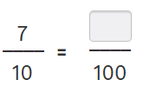
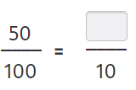
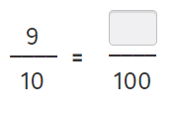
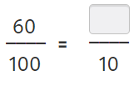
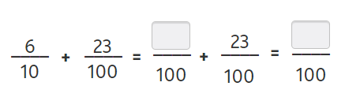
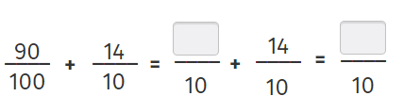
Prova
Nom i cognoms
Data
6. Completa les fraccions equivalents (1 punt).
7. Calcula les sumes de fraccions (1 punt).
3
10
__
8. Marca amb una creu la resta que té com a resultat (1 punt).
2
10
20
100
1
10
1
100
____
___
1
10
2
100
__
___
+
__
___
+
+
9. Escriu estes fraccions com a nombres decimals (1 punt).
8
10
93
100
37
100
6
10
__
=
__
=
__
=
__
=
10. Pinta en cada quadrícula estes fraccions (1 punt).
33
100
97
100
___
→
___
→
Mètode Snappet. Prova 7 5t. Pàgina 2 de 2.

